Slide 1
基于spark的搜索推荐系统
指导老师：周忠良
报告人：宁方豪

Slide 2
目录
01 项目背景
02 小组成员
03 项目分析
04 成果展示

Slide 3
Part One
项目背景

Slide 4
01
Part One
项目背景
随着互联网的快速发展，人们在搜索引擎上获取信息的需求愈发迫切。传统的搜索引擎通常通过关键词匹配返回结果，但这种方式无法满足用户对个性化、精准化信息的需求。为了提供更好的搜索体验，搜索推荐系统应运而生。
搜索推荐系统利用机器学习和数据挖掘等技术，根据用户的搜索行为、历史记录、兴趣偏好等信息，为用户提供个性化、准确的搜索结果和推荐内容。通过分析用户的行为模式和喜好，搜索推荐系统能够预测用户的意图，从而更好地满足用户的需求。

Slide 5
Part Two
小组成员

Slide 6
02
Part Two
小组成员
郭敏
宁方豪
搜索功能，协同过滤推荐实现
后端数据接口，ppt
S
W
郝涛
周旭东
Spark集群搭建
ElasticSearch、Kibana环境搭建
Java项目架构
O
T
报告，数据库设计，数据处理

Slide 7
Part Three
项目分析

Slide 8
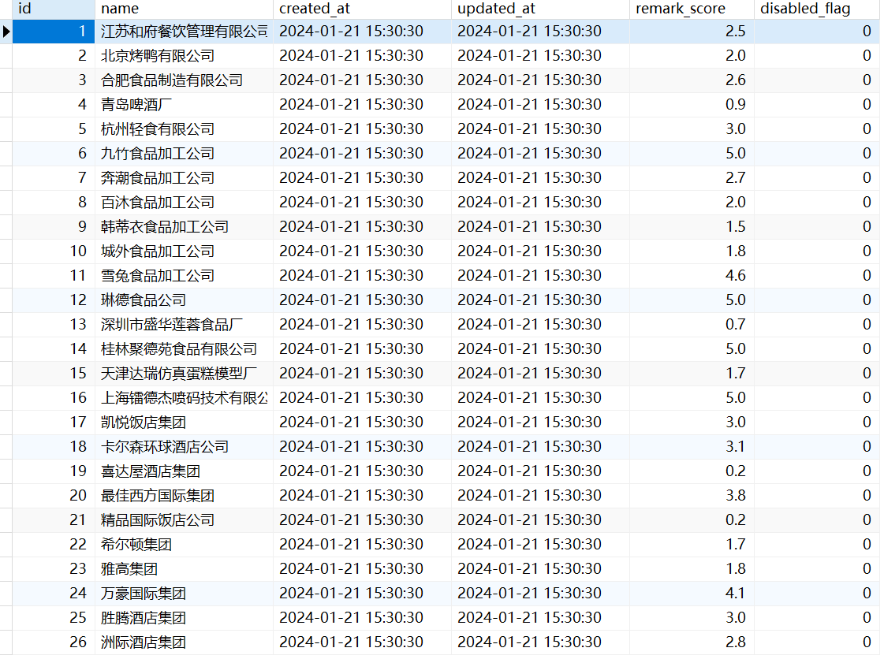
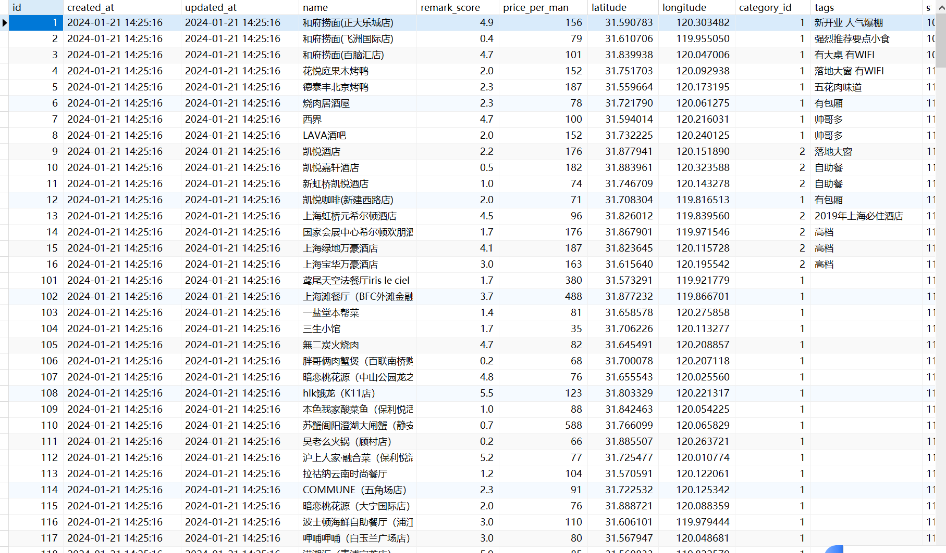
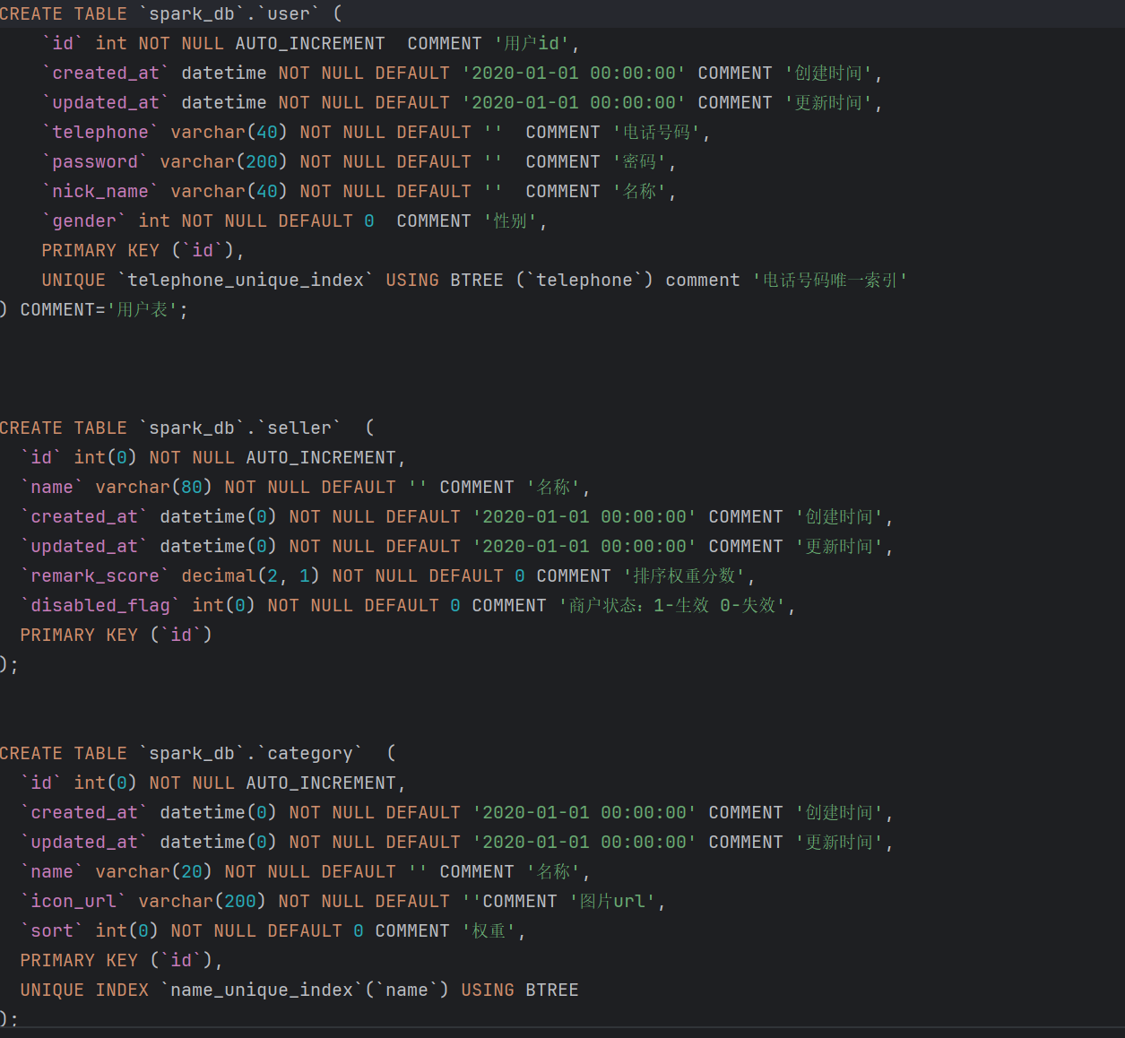
03
Part Three
项目分析
数据与数据库设计
数据库一共有五张表，分别为category，shop，seller，user，recommend。

Slide 9
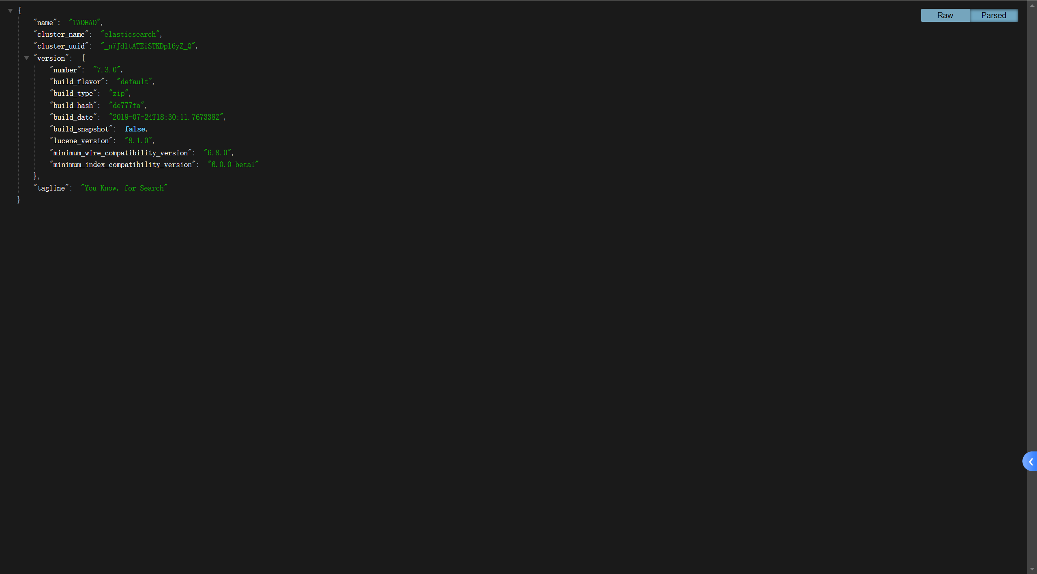
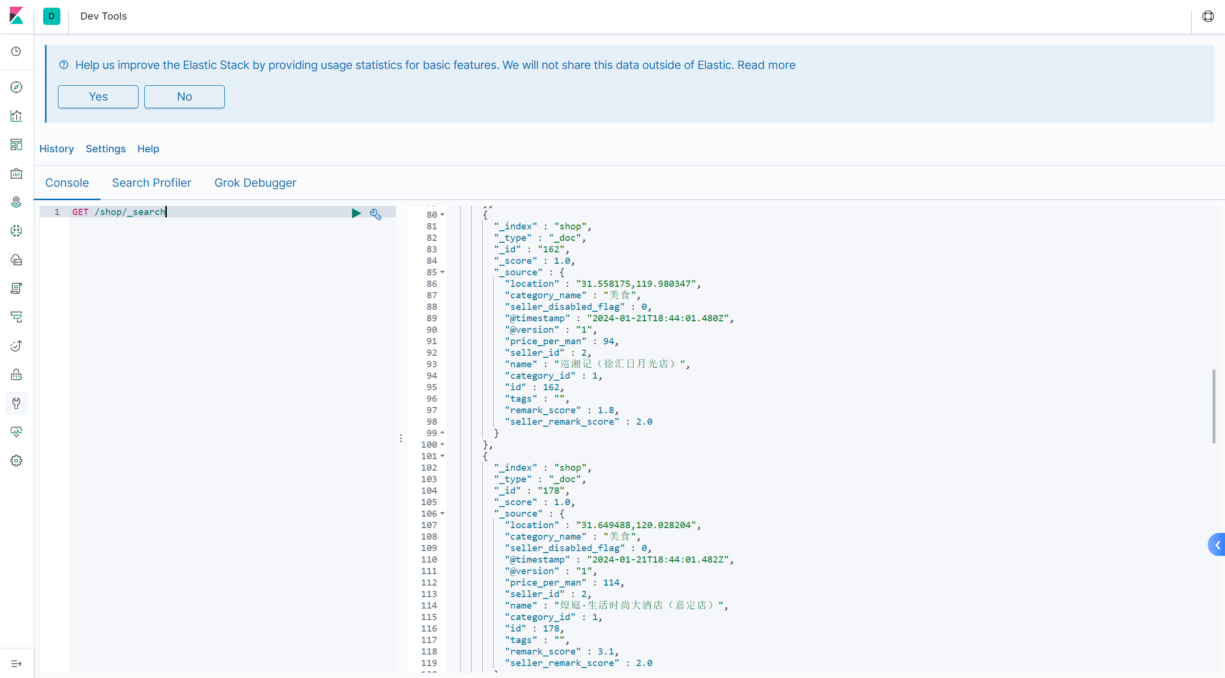
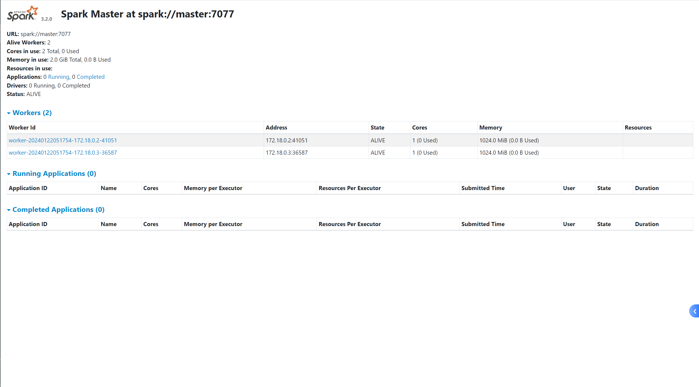
03
Part Three
项目分析
ElasticSearch
Kibana
Spark集群
环境搭建
本项目采用ElasticSearch、Kibana、Spark集群对数据进行存储、处理、分析

Slide 10
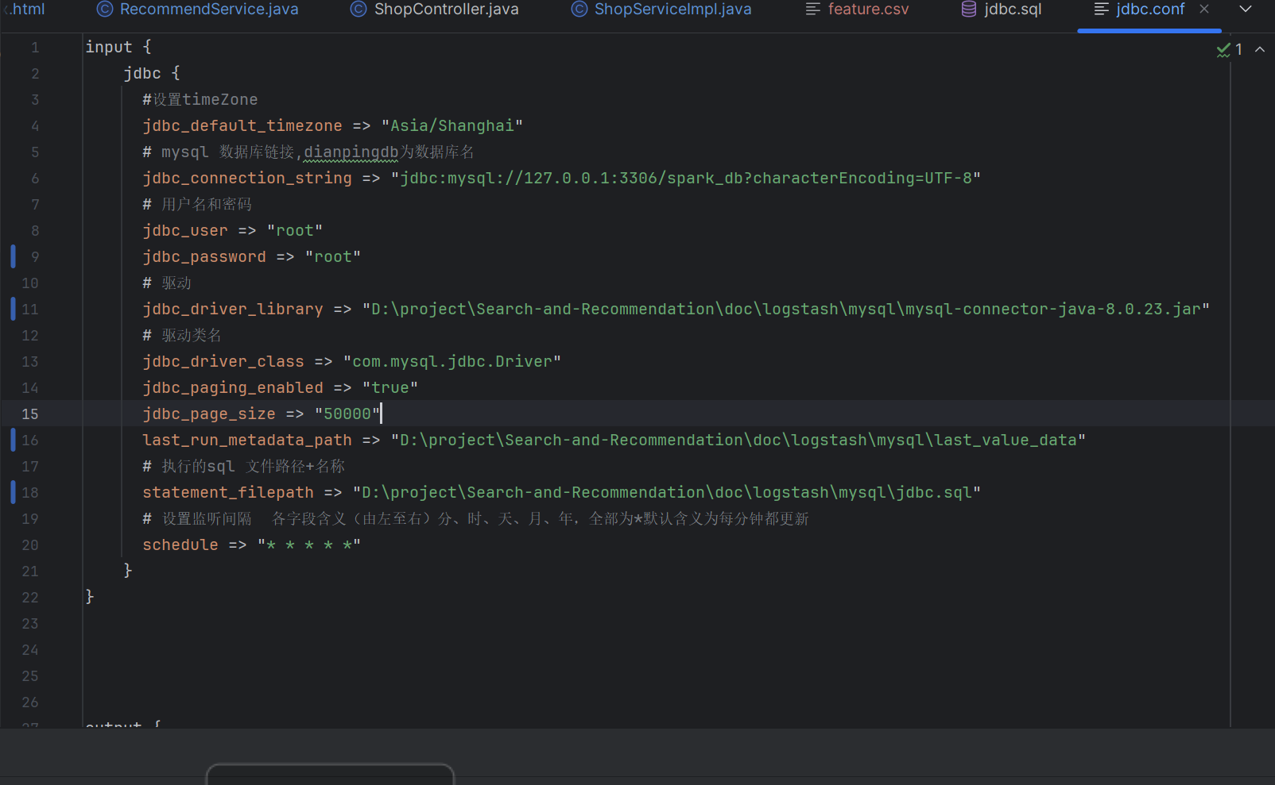
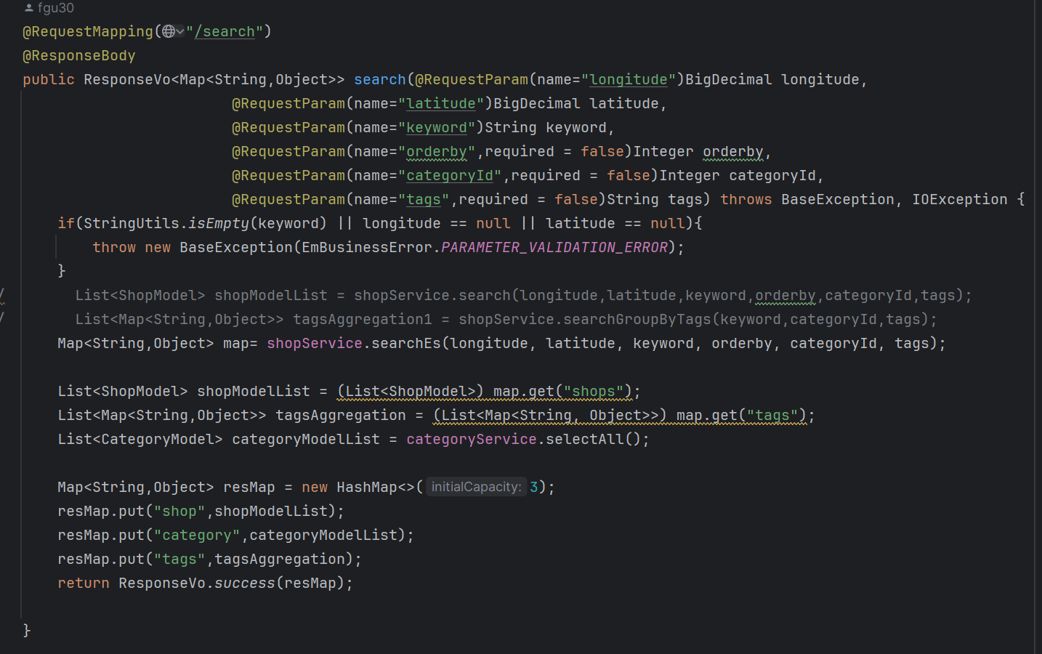
03
Part Three
项目分析
搜索实现
Logstash将MySQL中的数据同步到Elasticsearch
通过使用Logstash的JDBC输入插件和Elasticsearch输出插件实现的。JDBC输入插件从MySQL数据库中读取数据，然后输出到Elasticsearch中。Elasticsearch输出插件会将数据写入到指定的Elasticsearch索引中。
采用了ik分词器对中文文本准确切分，将句子按照一定规则划分成词语，然后根据一定的算法进行分词，最后得到每个词语的权重并保存在Elasticsearch索引中。

Slide 11
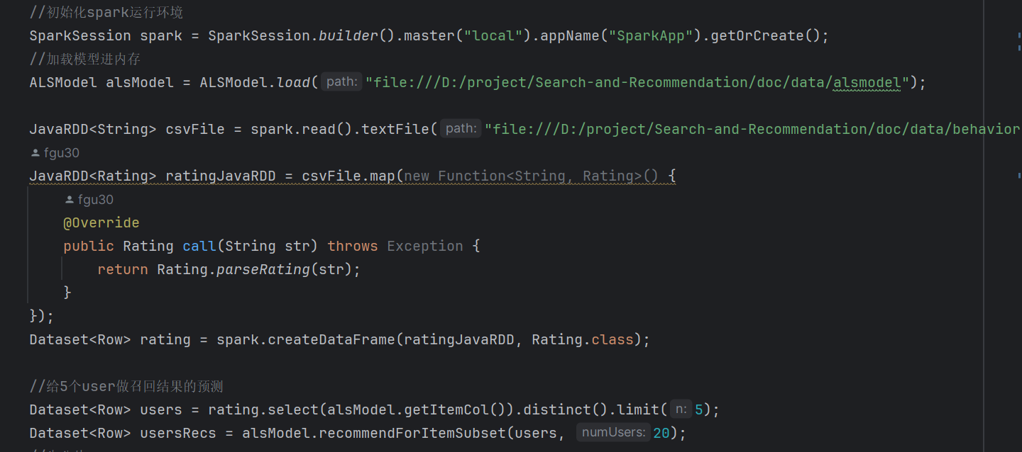
03
Part Three
项目分析
协同算法
从用户评分和店铺信息等方面收集数据，建立评分矩阵评分矩阵，计算用户之间的相似度根据相似用户的评分情况，预测目标用户对未评价过的店铺的兴趣程度预测得到的评分值按照一定的规则进行排序，生成推荐结果。

Slide 12
Part Four
成果展示

Slide 13
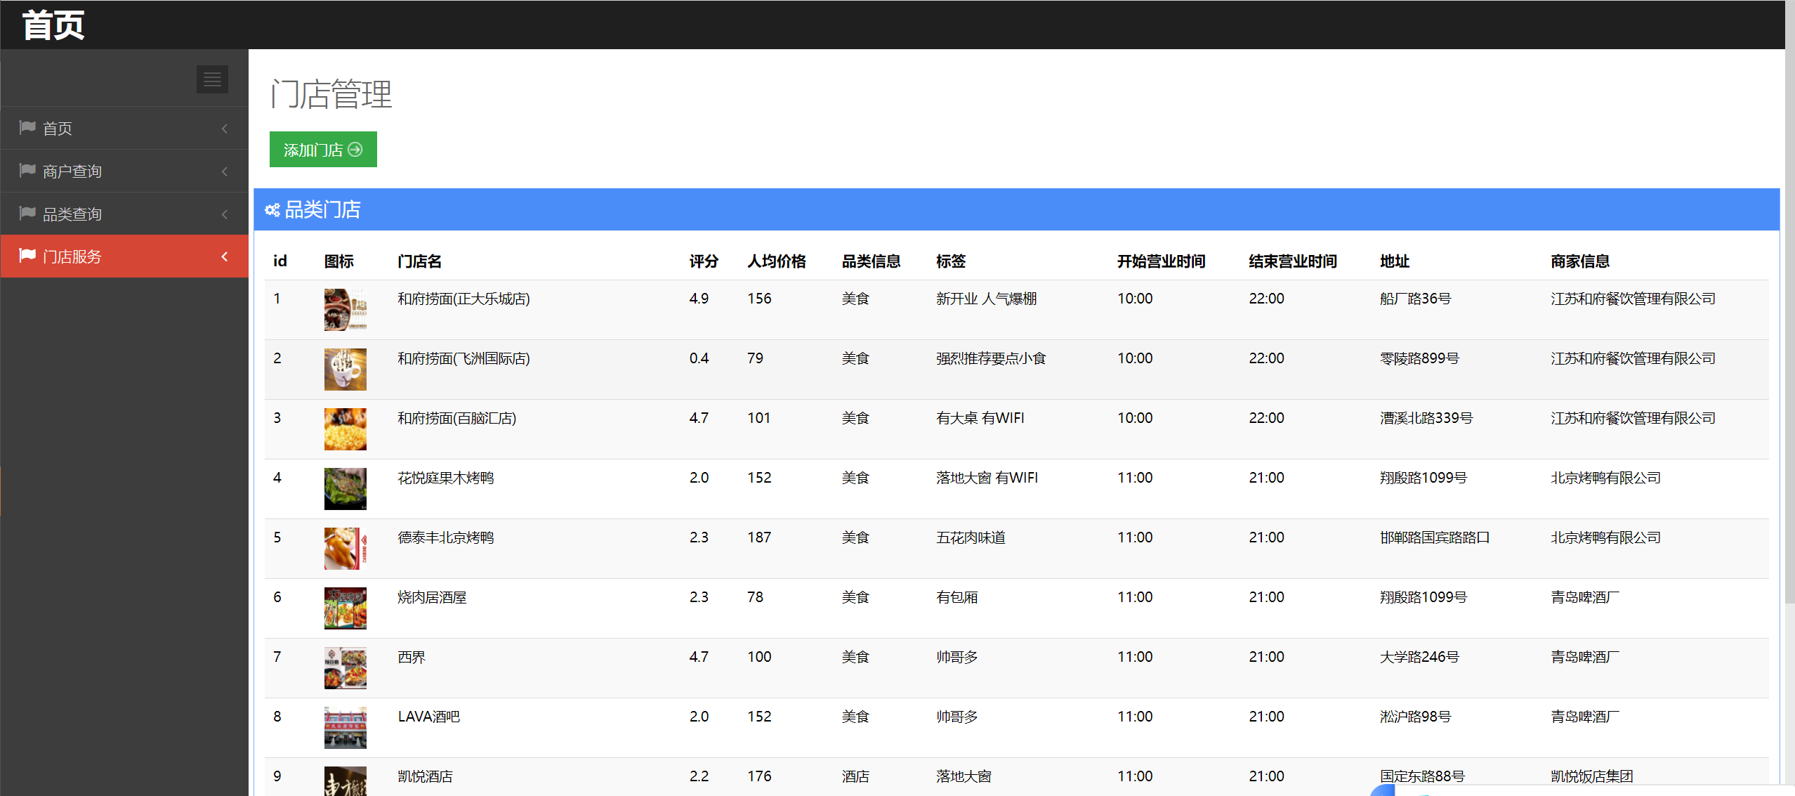
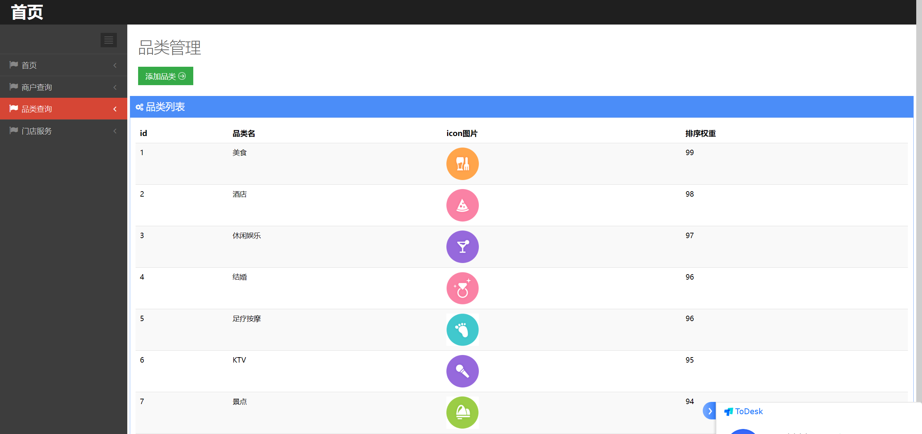
04
Part Four
成果展示
后台管理页面

Slide 14
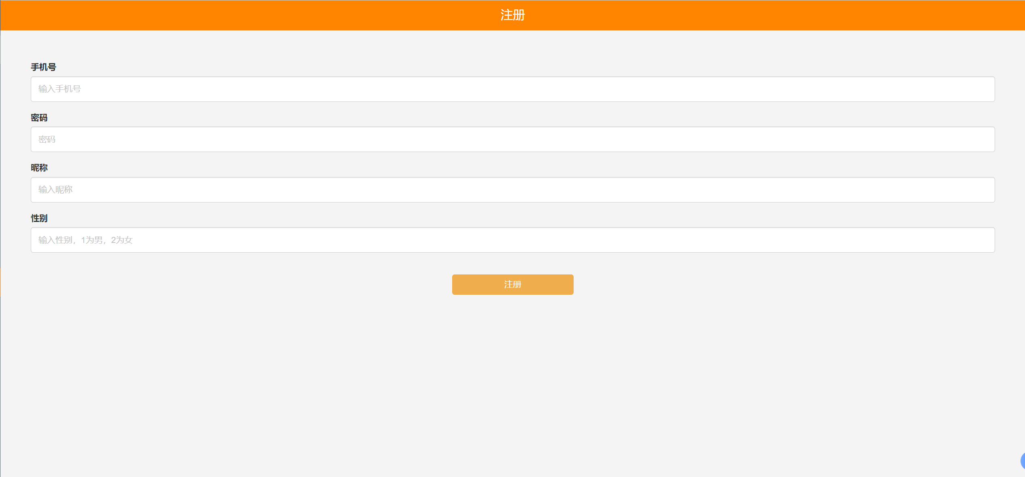
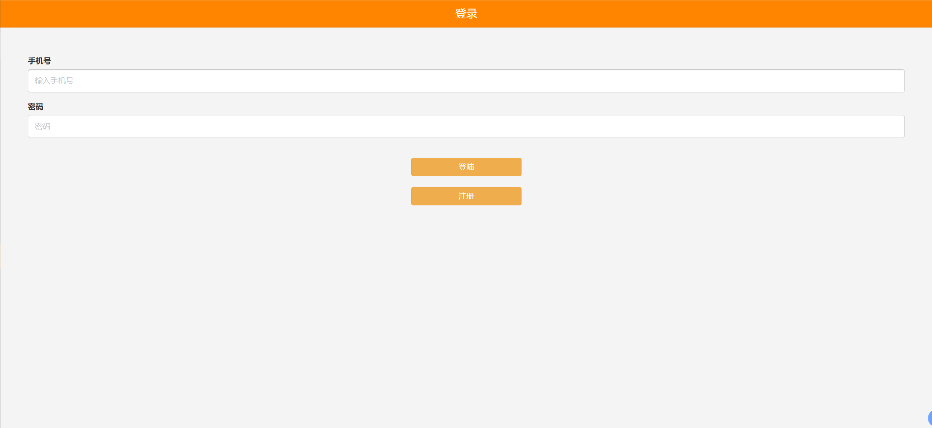
04
Part Four
成果展示
注册页面
登录页面

Slide 15
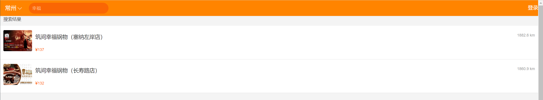
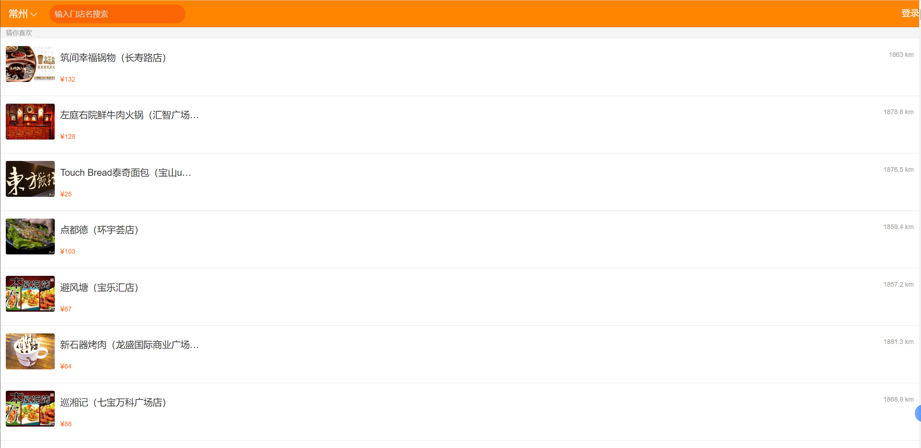
04
Part Four
成果展示
搜索结果
搜索推荐

Slide 16
THANK YOU
FOR WATCHING

